Slide 1
AVANCE 1 TRABAJO FINAL DE GRADO
Magíster en Sistemas de Gestión Integral de la Calidad
| Estudiante: nombre_apellidos|
Profesor guía:
Profesor co-guía:
Fecha: XX/XX/XXXX

Slide 2
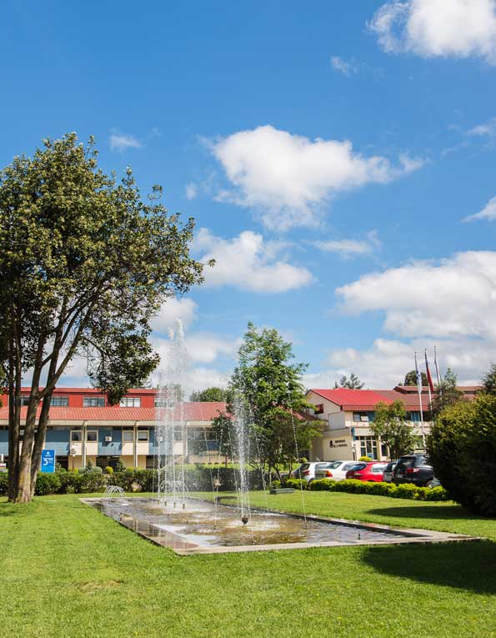
| Estudiante: Nombre_apellidos |
Título del trabajo final de grado (actualizado de acuerdo a las observaciones del anteproyecto)

Slide 3
Título del trabajo
| Estudiante: Nombre_apellidos |
Objetivos (1 lámina, incorporando observaciones del anteproyecto)
Objetivo general
Objetivo específico 1
Objetivo específico 2
…
Objetivo específico n

Slide 4
Título del trabajo
| Estudiante: Nombre_apellidos|
Metodología (3 láminas, de acuerdo a los objetivos ajustados)
Descripción de la metodología

Slide 5
Título del trabajo
| Estudiante: Nombre_apellidos|
Carta Gantt (1 lámina, actualizada)

Slide 6
Título del trabajo
| Estudiante: Nombre_apellidos|
Desarrollo y resultados del objetivo específico 1 (2 láminas)
Actividades realizadas
Resultados obtenidos

